Slide 1

Derivados Financieros 3
2022
Manu Maurette
Clase 3: Modelo Binomial, hacia Black-Scholes
Notes:
1

Slide 2

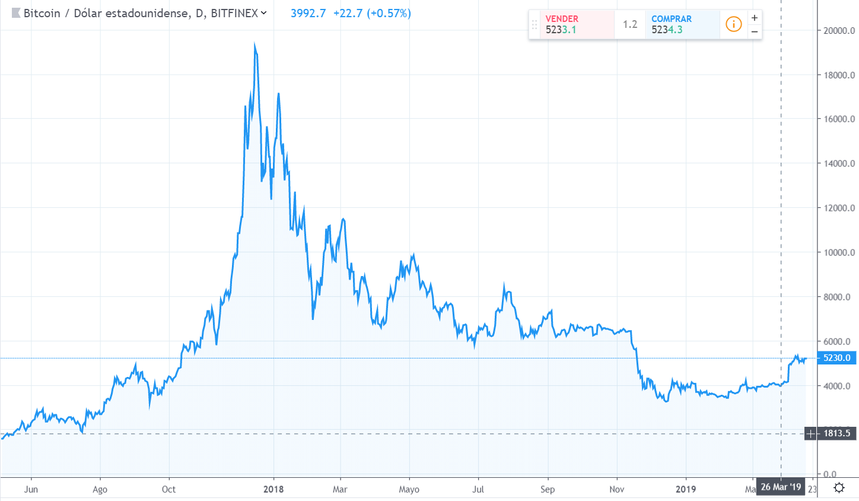
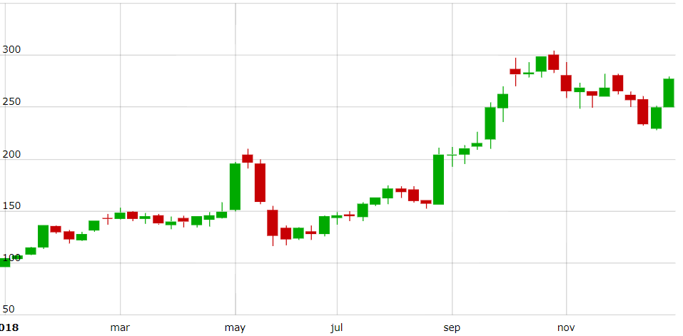


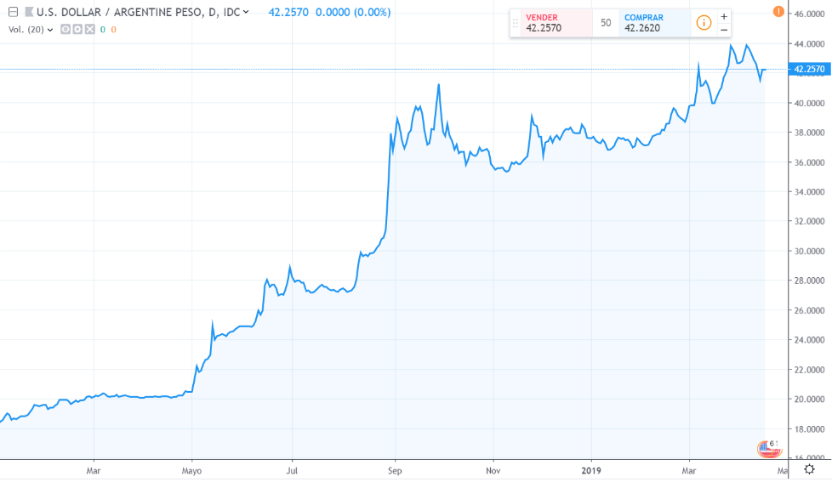
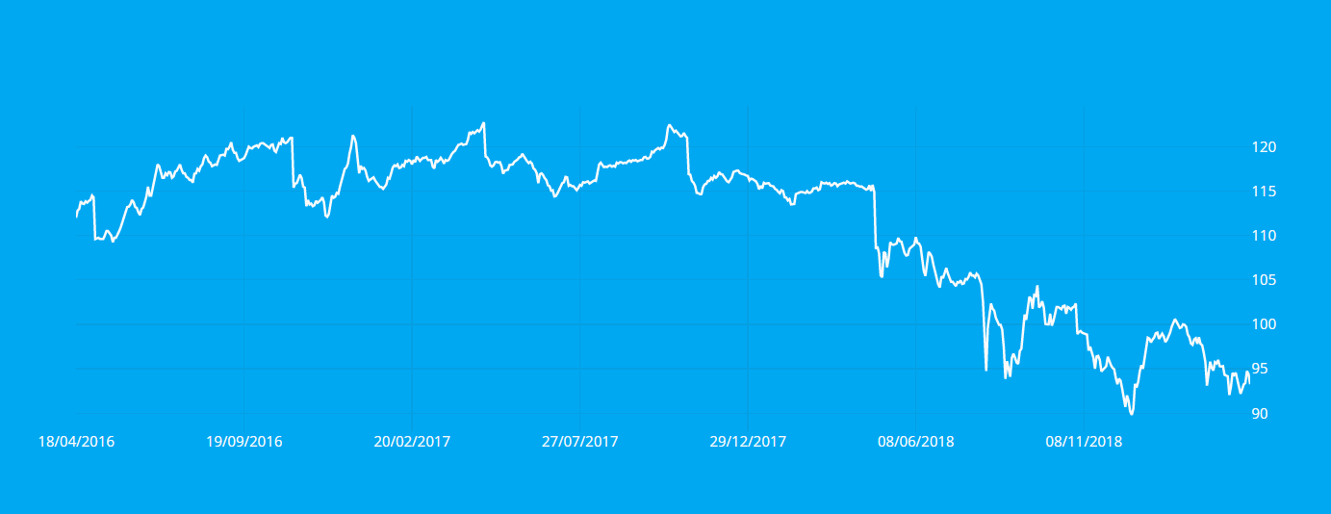


¿Cómo se comportan los activos financieros?
Otra vez el comportamiento “errático”…
Cuanto van a valer mañana, la semana que viene, en un año!?

Slide 3
¿En dónde mas se ven estos comportamientos?
1828 El botánico Robert Brown reporta que granos de polen suspendidos en una cierta sustancia vistos a través de un microscopio, realizaban un movimiento irregular e inexplicable.

Slide 4
Movimiento Browniano
1900 Louis Bachelier publica su tesis doctoral en matemáticas: Teoría de la especulación, en la que utiliza el movimiento browniano para modelar activos financieros.
1905 Albert Einstein explica el movimiento browniano como múltiples colisiones aleatorias de las moléculas del líquido con los granos de polen.
1923 Norbert Wiener formaliza matemáticamente el movimiento browniano.
1973 El matemático Fisher Black y el economista Myron Scholes publican su trabajo sobre precios de opciones, y junto con el economista Robert Merton, logran dar una formula cerrada para el precio justo de estos contratos.
1997 Ganaron el premio NOBEL de economía

Slide 5
De aquí…matemáticos y físicos en Finanzas
80s-90s: grandes entidades financieras Bancos, fondos de inversión, y otras buscan a los mejores promedios de las mejores universidades - Época de Oro Quant
2000s: Se estandariza la industria, todos los equipos tienen matemáticos. Surge el poder de las computadoras. Nuevos instrumentos complejos – CRISIS económica mundial 2007-2009
2010s: Se dirigen todos los esfuerzos a el manejo de riesgo, para evitar que vuelva a pasar. Sigue creciendo la interacción con la computación. Todo quant necesita saber programar.
Hoy: Camino natural en el mundo pasar por matemática para terminar en finanzas. La informatización es plena. Casi que igual de importante saber informática-programación que matemática. Nuevas carreras Ingeniero Financiero, Finanzas Matemáticas, etc

Slide 6
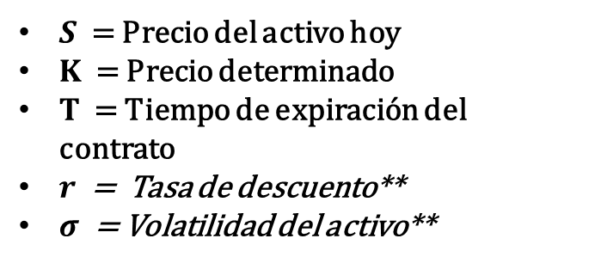
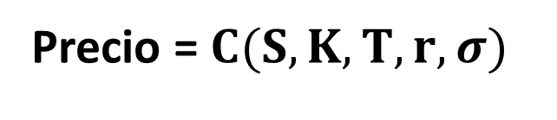
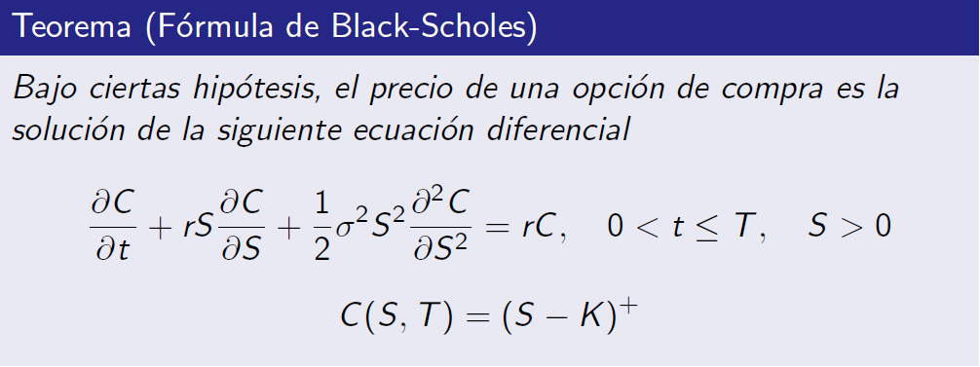
Ej. de modelo para el precio de una opción
Esta rama de las matemáticas aplicadas se denomina
Finanzas Cuantitativas (Quant Finance)

Slide 7
Modelos Matemáticos en Finanzas Cuantitativas
Fórmulas Cerradas / Aproximaciones analíticas
Modelos de árboles (lattices)
Modelos de Ecuaciones Diferenciales
Montecarlo
Ad-hoc

Slide 8
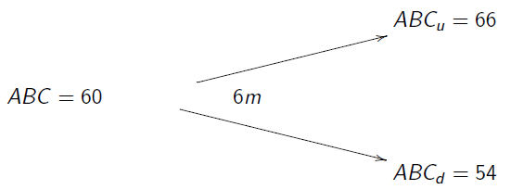
Modelo Binomial de un paso (1/3)
Veamos nuestro primer modelo para la valuación de un derivado financiero.
Ejemplo: Sea el activo ABC (acción de la compañía ABC), valuada hoy en $60, supongamos un mundo en el que el activo en 6 meses, solo puede tomar dos precios, $66 o $54 (subir o bajar 10 %). Supongamos que se puede pedir prestado/prestar dinero a una tasa del 6% anual (tasa libre de riesgo). Queremos ponerle precio a la opción cABC62. La opción CALL, con strike de $62, que vence en 6 meses.
8
Notes:
8
8

Slide 9






Modelo Binomial de un paso (2/3)
Notar que en un modelo de esta naturaleza, un activo de moneymarket se comportaría de la siguiente manera:
O equivalentemente
Es decir, en cualquier caso obtengo el mismo resultado. NO hay presencia de riesgo, de aleatoriedad.
$$B$$
$B\frac{1}{1+rT}$
$$B$$
$$\left(1+rT\right)B$$
$$B$$
$$\left(1+rT\right)B$$
9
Notes:
9
9

Slide 10
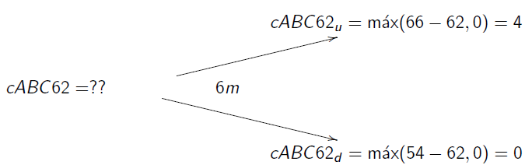
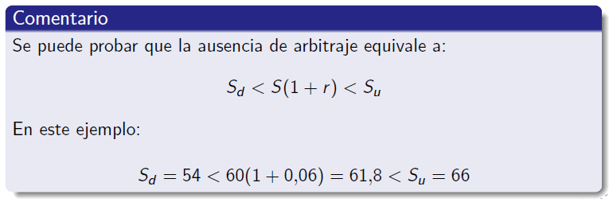
Modelo Binomial de un paso (3/3)
Veamos como se comportaría el precio del CALL a expiración:
3
10
Notes:
10
10

Slide 11
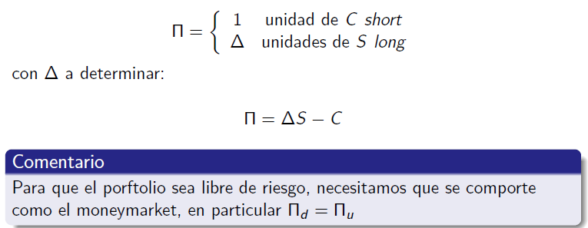
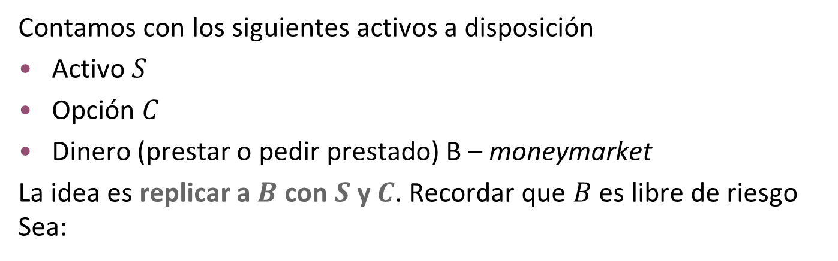
Estrategia de replicación (1/3)
Contamos con los siguientes activos a disposición
Activo $S$
Opción $C$
Dinero (prestar o pedir prestado) B – moneymarket
La idea es replicar a $B$ con $S$ y $C$. Recordar que $B$ es libre de riesgo Sea:
11
Notes:
11
11

Slide 12
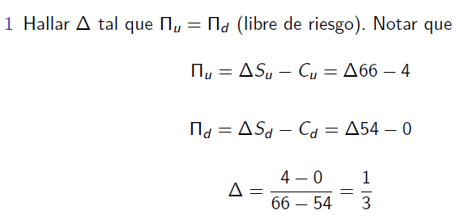
Estrategia de replicación (2/3)
Haciendo algunas cuentas:
12
Notes:
12
12

Slide 13
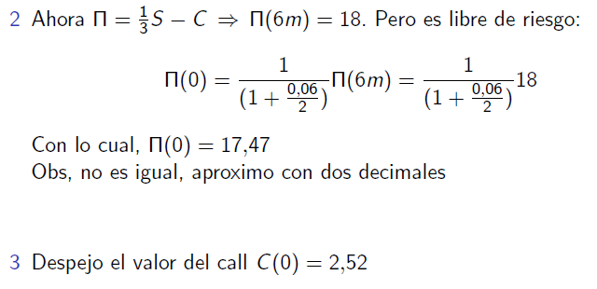

Estrategia de replicación (3/3)
La prima de la opción call entonces es $\$2.52$

Slide 14
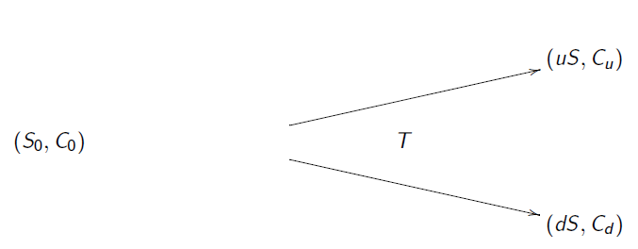

Modelo Binomial de un paso – caso general
Sea el activo $S$, valuado hoy en $S_{0}$, supongamos un mundo en el que el activo en un tiempo $T$, solo puede tomar dos precios:
$Su = uS o Sd = dS$.
Supongamos que se puede pedir prestado/prestar dinero a una tasa del $r\%$ anual (tasa libre de riesgo). Queremos ponerle precio a la opción $C$. La opción call, con strike de $K$, que vence en tiempo $T$.
14
Notes:
14
14

Slide 15

Condición de no arbitraje (1/3)
Veamos que en este caso: Hay ausencia de arbitraje siempre y cuando se cumpla la condición
Prueba
Supongamos que lo anterior NO sucede. Es decir, no se cumple alguna de las dos desigualdades (asumimos siempre valido que todos son mayores a 0).
Por ejemplo supongamos por un momento que
La idea es construirnos un portafolio que genere arbitraje

Slide 16



Condición de no arbitraje (2/3)
Sea el portafolio
Este portafolio se lee:
Una unidad del activo long
unidades de dinero short (pido prestado al moneymarket)
A tiempo inicial, el portafolio tiene un valor de:

Slide 17

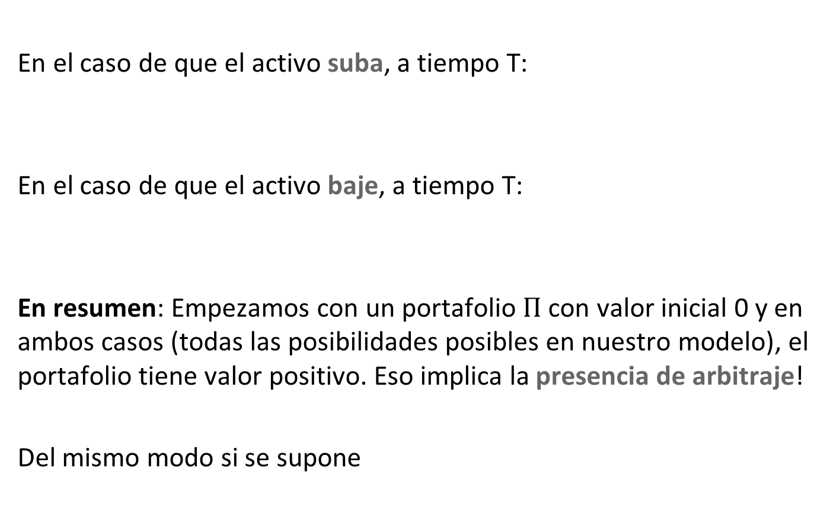
Condición de no arbitraje (3/3)
En el caso de que el activo suba, a tiempo T:
En el caso de que el activo baje, a tiempo T:
En resumen: Empezamos con un portafolio $Π$ con valor inicial 0 y en ambos casos (todas las posibilidades posibles en nuestro modelo), el portafolio tiene valor positivo. Eso implica la presencia de arbitraje!
Del mismo modo si se supone

Slide 18
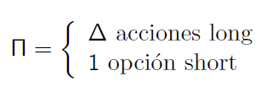


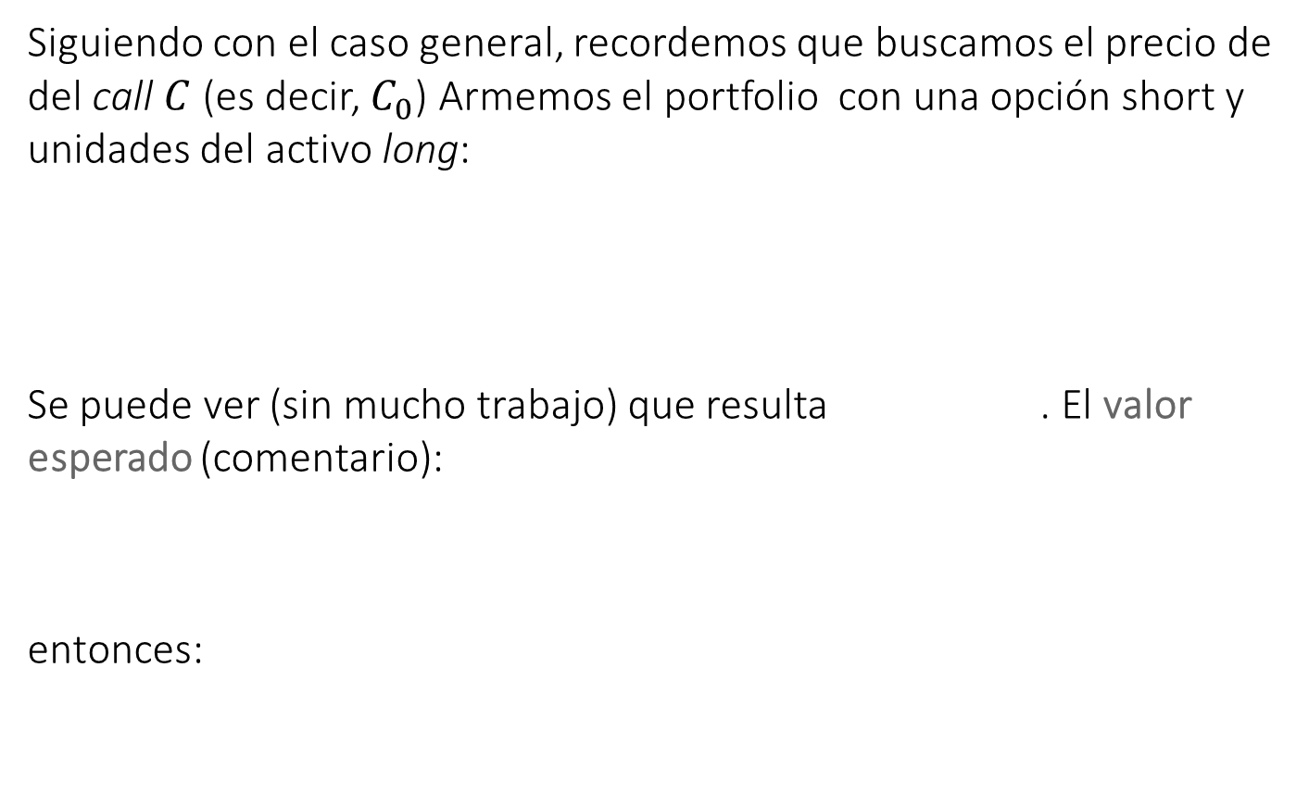
Portafolio replicador
Siguiendo con el caso general, recordemos que buscamos el precio de del call $C$ (es decir, $C_{0}$) Armemos el portfolio con una opción short y unidades del activo long:
Se puede ver (sin mucho trabajo) que resulta . El valor esperado (comentario):
entonces:

Slide 19

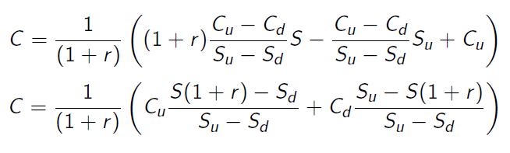

Despejando… (1/2)
Despejando $C$, nos queda:
Reemplazando $Δ$:

Slide 20





Despejando… (2/2)
Se puede escribir entonces al valor del call como:
En este modelo recordar que , con lo cual
dividiendo numerador y denominador por $S_{0}$(distinto a 0!):

Slide 21
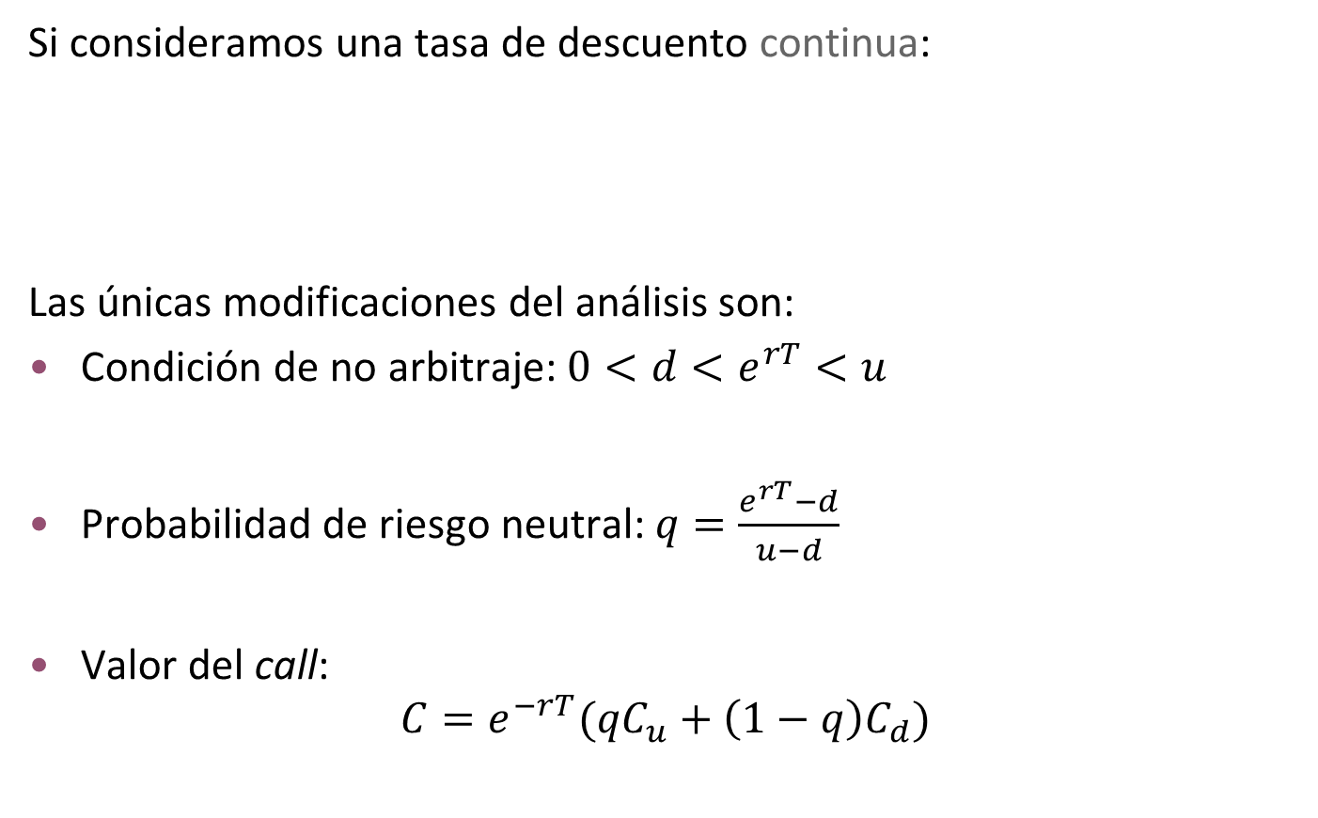



Descuento Continuo
Si consideramos una tasa de descuento continua:
Las únicas modificaciones del análisis son:
Condición de no arbitraje: $0<d<e^{rT}<u$
Probabilidad de riesgo neutral: $q=\frac{e^{rT}−d}{u−d}$
Valor del call:
$$C=e^{−rT}(qC_{u}+\left(1−q\right)C_{d})$$
$$B$$
$$Be^{−rT}$$
$$B$$
21
Notes:
21
21

Slide 22

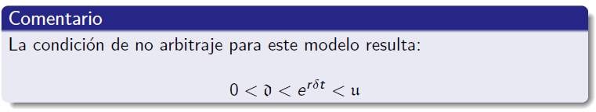

Probabilidad de Riesgo Neutral
Haciendo un análisis similar al anterior, resulta que:
Notar que $q$ no depende de $S$, es decir, no depende del precio del activo sino que es intrínseco al activo, lo que es mas cercano a la realidad.

Slide 23
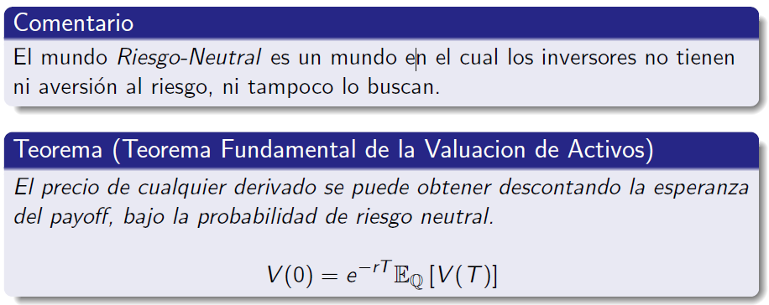
Que es esto de Riesgo Neutral?
Este concepto de probabilidad de que el activo suba es uno de los conceptos básicos en teoría de valuación:
No solo con opciones! Cualquier derivado
Es independiente al modelo usado. (model-independent)

Slide 24

Árbol Binomial (1/3)
La idea ahora es que el precio de la acción pueda subir o bajar no solo una vez, sino un numero finito $m$ de veces en el intervalo $[0,T]$cada $δt$ con $T = mδt$. Este modelo es:
  Simple como para trabajar explícitamente
  Ayuda para comprender la valuación de derivados y aproximar problemas mas realistas.
Se construye un árbol con los posibles valores del activo, dado un valor inicial de este.
Se analizar los posibles precios a tiempo $T$ y determinar la probabilidad de riesgo neutral.
Yendo para atrás por el árbol y, a partir de la relación anterior, se calculan los valores en cada nodo.

Slide 25
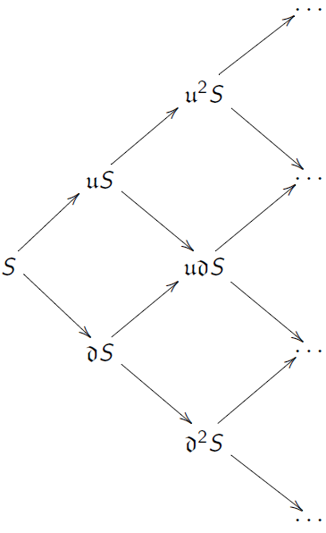

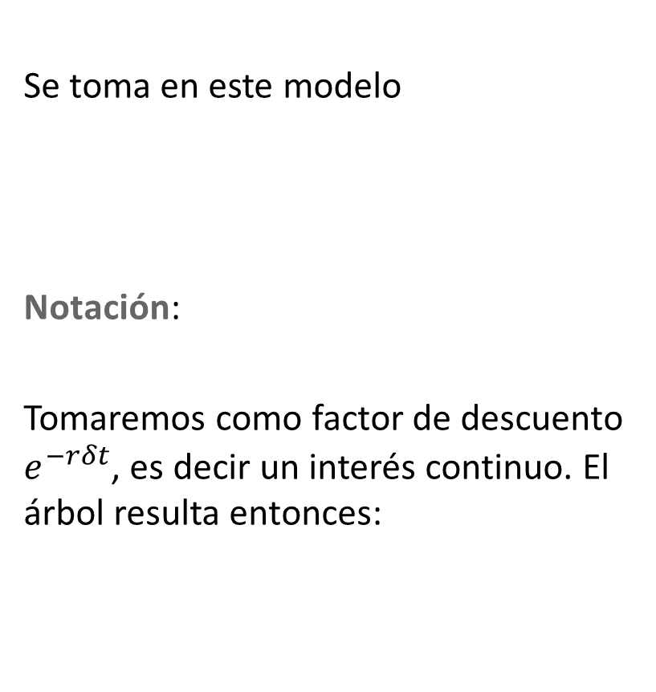
Árbol Binomial (2/3)
Se toma en este modelo
Notación:
Tomaremos como factor de descuento $e^{−rδt}$, es decir un interés continuo. El árbol resulta entonces:

Slide 26
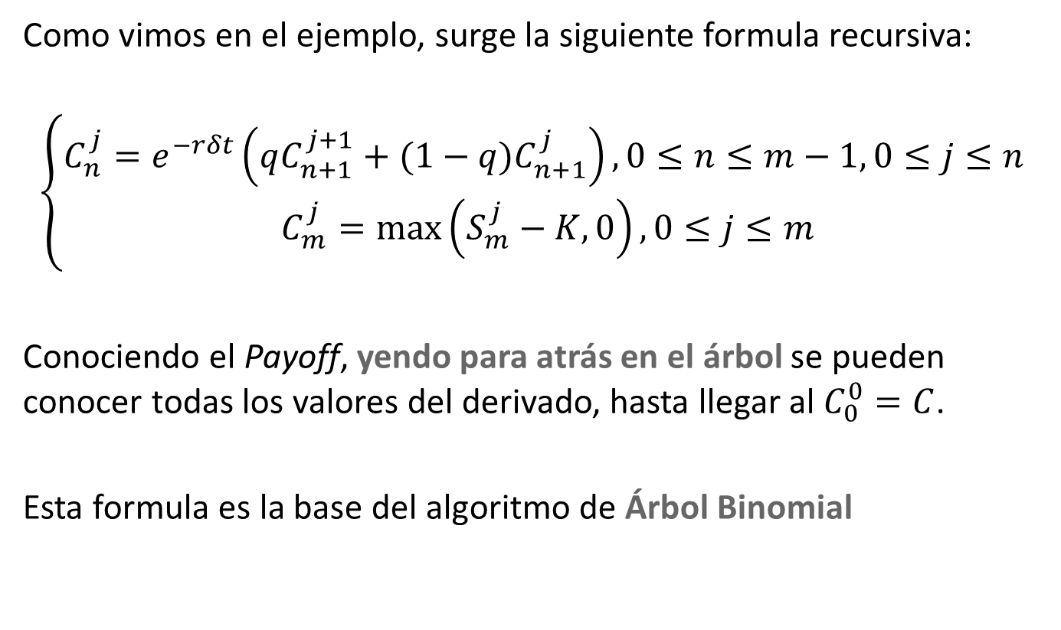
Árbol Binomial (3/3)
Como vimos en el ejemplo, surge la siguiente formula recursiva:
$$\left\{\begin{aligned}C_{n}^{j}=e^{−rδt}\left(qC_{n+1}^{j+1}+(1−q)C_{n+1}^{j}\right), 0≤n≤m−1, 0≤j≤n \\ C_{m}^{j}=max\left(S_{m}^{j}−K,0\right), 0≤j≤m\end{aligned}\right.$$
Conociendo el Payoff, yendo para atrás en el árbol se pueden conocer todas los valores del derivado, hasta llegar al $C_{0}^{0}=C$.
Esta formula es la base del algoritmo de Árbol Binomial

Slide 27
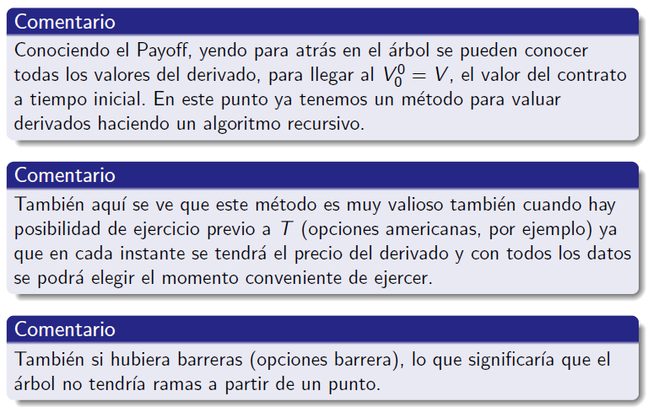
Bondades del árbol

Slide 28
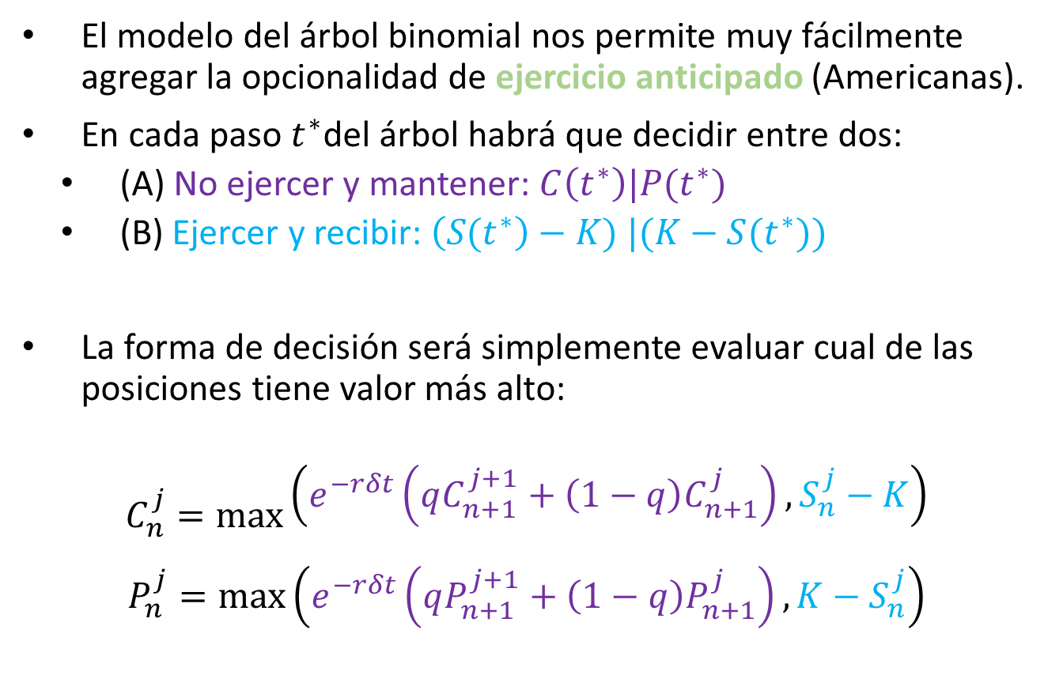
Ejercicio anticipado - Americanas
El modelo del árbol binomial nos permite muy fácilmente agregar la opcionalidad de ejercicio anticipado (Americanas).
En cada paso $t^{∗}$del árbol habrá que decidir entre dos:
  (A) No ejercer y mantener: $C\left(t^{∗}\right)|P(t^{∗})$
  (B) Ejercer y recibir:$\left({S(t}^{∗}\right)−K) |(K−S(t^{∗}))$
La forma de decisión será simplemente evaluar cual de las posiciones tiene valor más alto:
$$C_{n}^{j}=\max{\begin{aligned}\left(e^{−rδt}\left(qC_{n+1}^{j+1}+\left(1−q\right)C_{n+1}^{j}\right),S_{n}^{j}−K\right) \\ \end{aligned}}$$
$$P_{n}^{j}=\max\left(e^{−rδt}\left(qP_{n+1}^{j+1}+\left(1−q\right)P_{n+1}^{j}\right), K−S_{n}^{j}\right)$$
28
Notes:
28

Slide 29
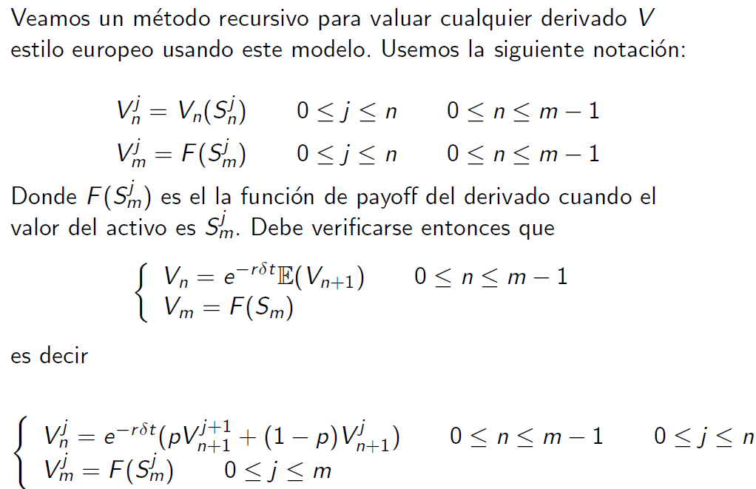
Fórmula recursiva – Caso General

Slide 30
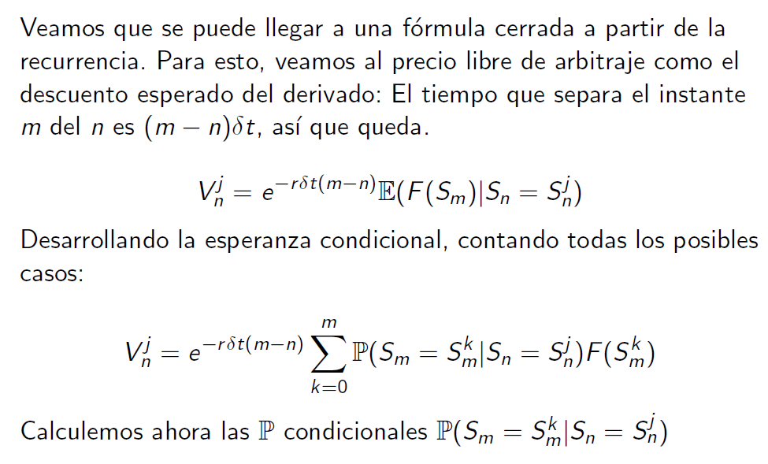
Fórmula cerrada – Caso general

Slide 31
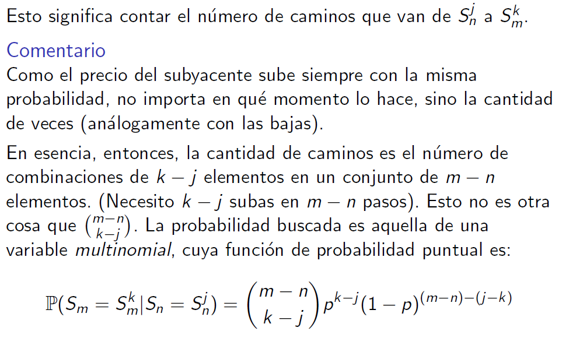
Fórmula cerrada – Caso general

Slide 32
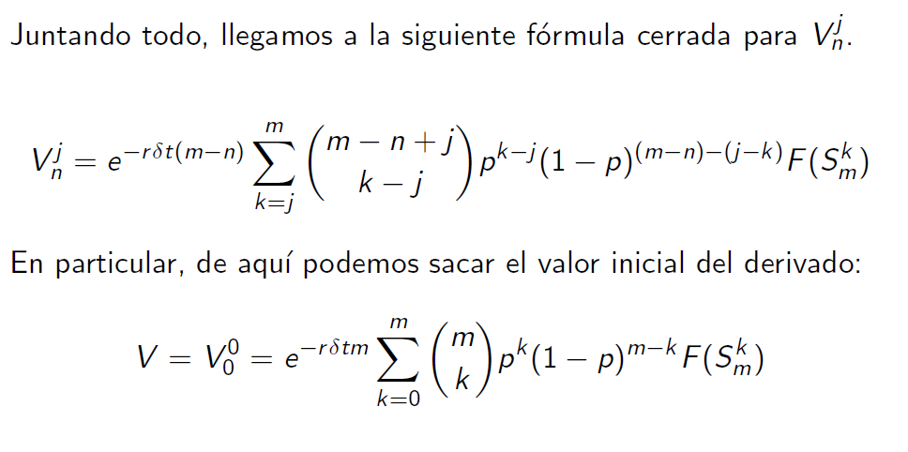
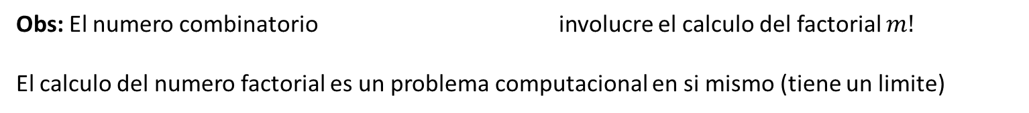

Fórmula cerrada – Caso general
$$\left({m \atop k}\right)=\frac{m!}{k!\left(m−k\right)!}$$
Obs: El numero combinatorio involucre el calculo del factorial $m!$
El calculo del numero factorial es un problema computacional en si mismo (tiene un limite)

Slide 33
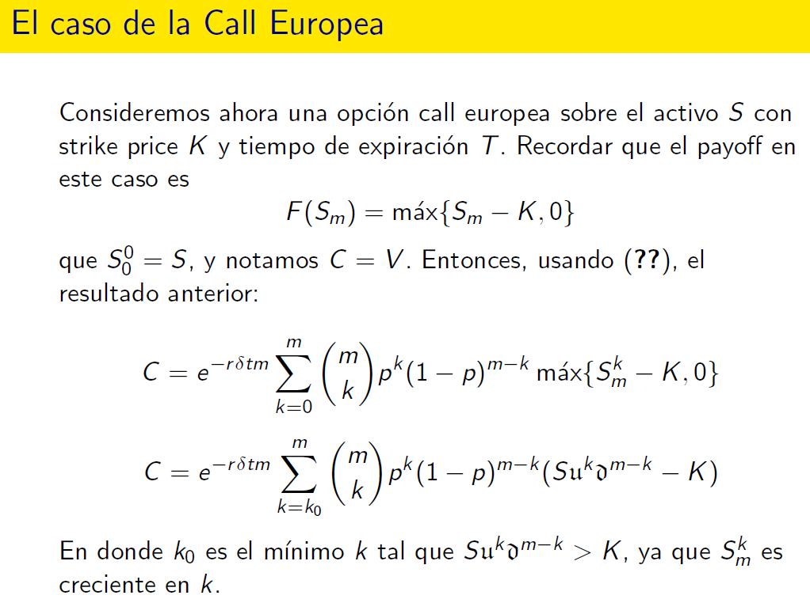

Slide 34
Bondades del árbol

Slide 35
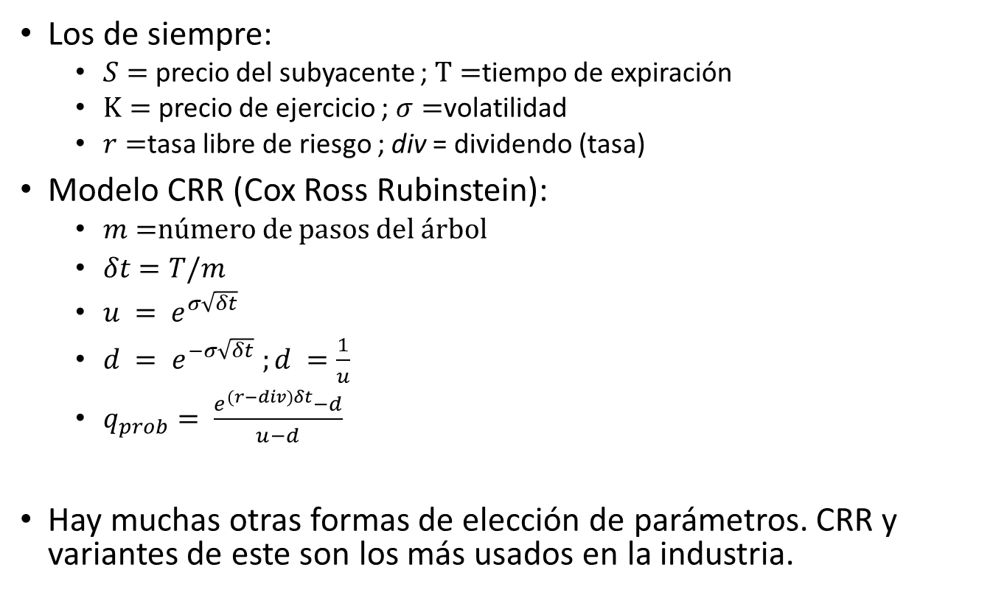
Elección de parámetros para el algoritmo
Los de siempre:
  $S=$ precio del subyacente ; $T=$tiempo de expiración
  $K=$ precio de ejercicio ; $σ=$volatilidad
  $r=$tasa libre de riesgo ; div = dividendo (tasa)
Modelo CRR (Cox Ross Rubinstein):
  $m=$número de pasos del árbol
  $δt=T/m$
  $u = e^{σ\sqrt{δt}}$
  $d = e^{−σ\sqrt{δt}} ;d =\frac{1}{u}$
  $q_{prob}= \frac{e^{(r−div)δt}−d}{u−d}$
Hay muchas otras formas de elección de parámetros. CRR y variantes de este son los más usados en la industria.
35
Notes:
35

Slide 36
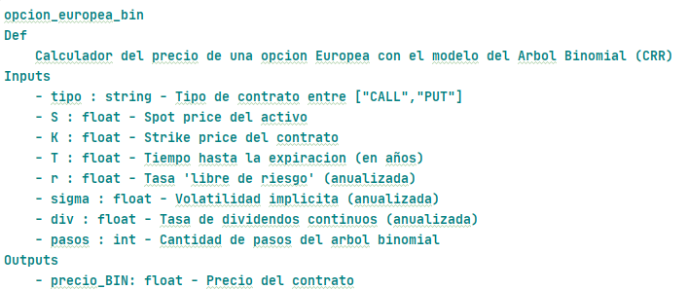
Python
36
Notes:
36

Slide 37
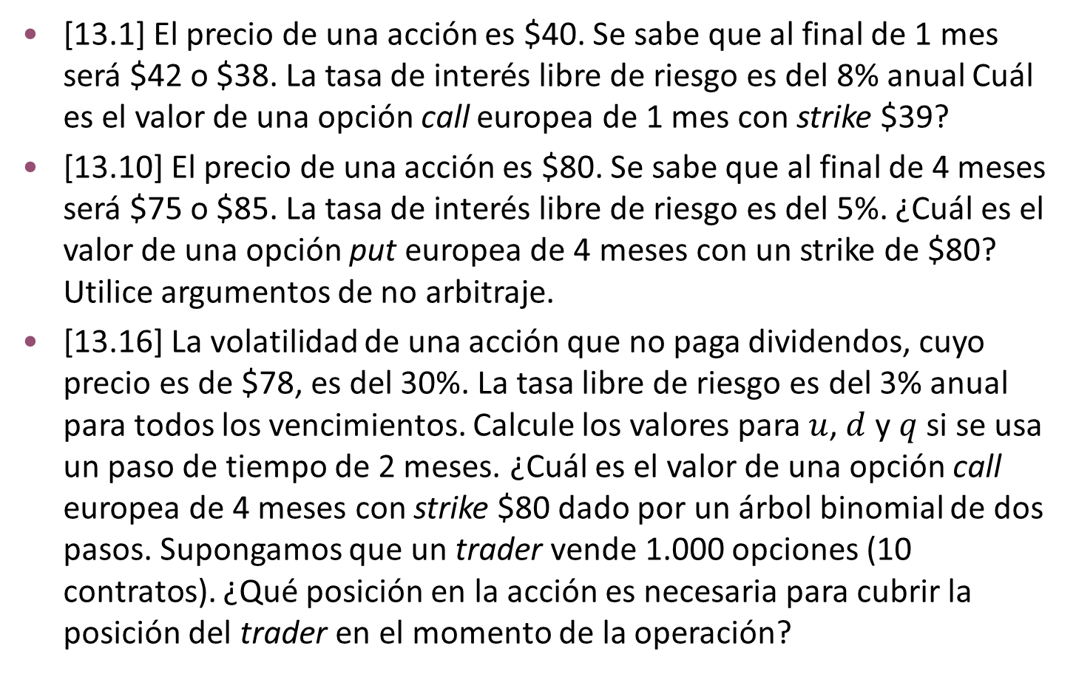
Preguntas (Hull)
[13.1] El precio de una acción es $40. Se sabe que al final de 1 mes será $42 o $38. La tasa de interés libre de riesgo es del 8% anual Cuál es el valor de una opción call europea de 1 mes con strike $39?
[13.10] El precio de una acción es $80. Se sabe que al final de 4 meses será $75 o $85. La tasa de interés libre de riesgo es del 5%. ¿Cuál es el valor de una opción put europea de 4 meses con un strike de $80? Utilice argumentos de no arbitraje.
[13.16] La volatilidad de una acción que no paga dividendos, cuyo precio es de $78, es del 30%. La tasa libre de riesgo es del 3% anual para todos los vencimientos. Calcule los valores para $u$, $d$ y $q$ si se usa un paso de tiempo de 2 meses. ¿Cuál es el valor de una opción call europea de 4 meses con strike $80 dado por un árbol binomial de dos pasos. Supongamos que un trader vende 1.000 opciones (10 contratos). ¿Qué posición en la acción es necesaria para cubrir la posición del trader en el momento de la operación?

Slide 38
Apendice
Del árbol binomial a Black Scholes
Notes:
38

Slide 39
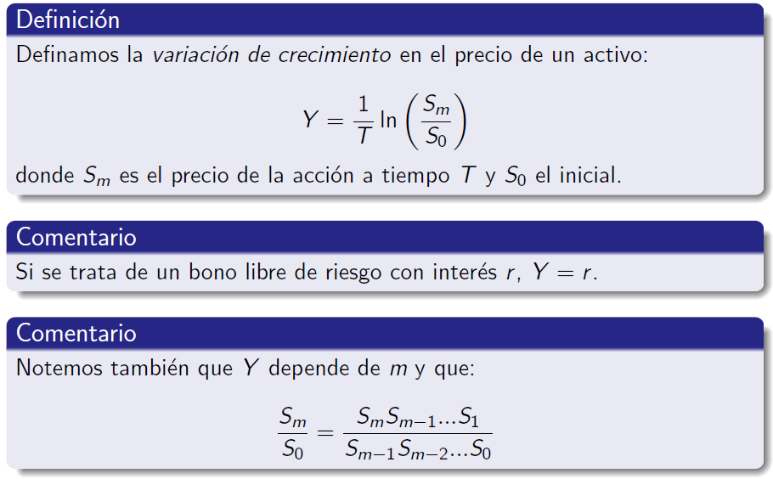
Variación de Crecimiento

Slide 40
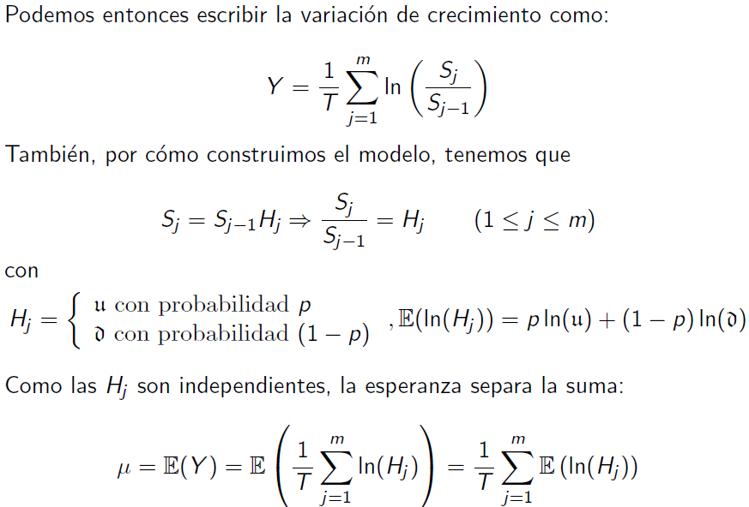
Esperanza de la variación de crecimiento

Slide 41
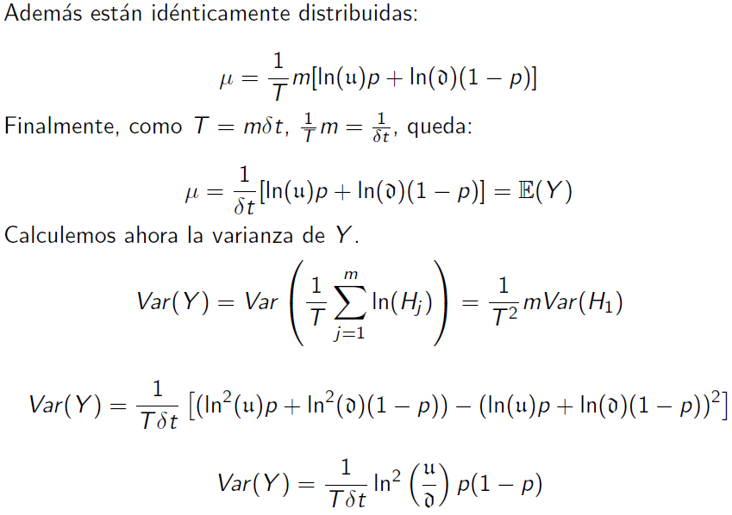
Varianza de la variación de crecimiento

Slide 42
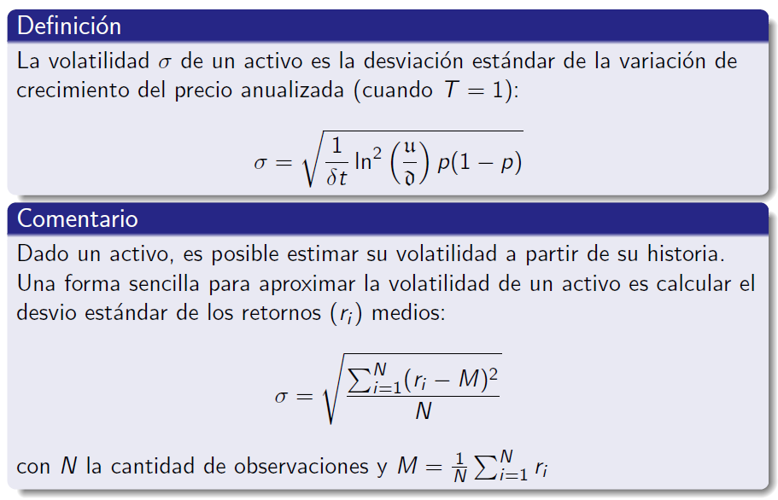
Volatilidad

Slide 43
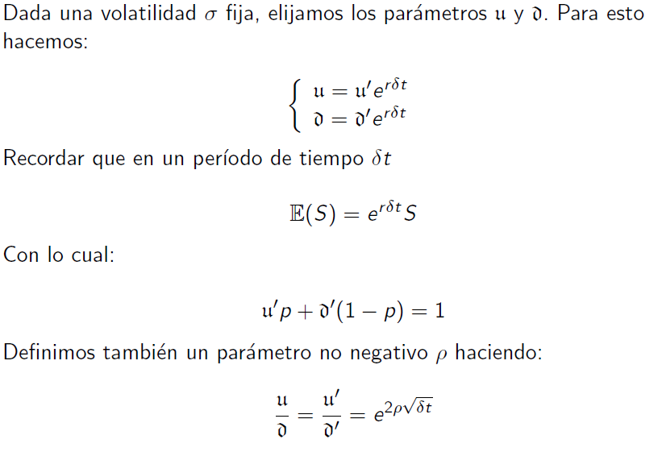

Elección de $u y d$ (1/3)

Slide 44
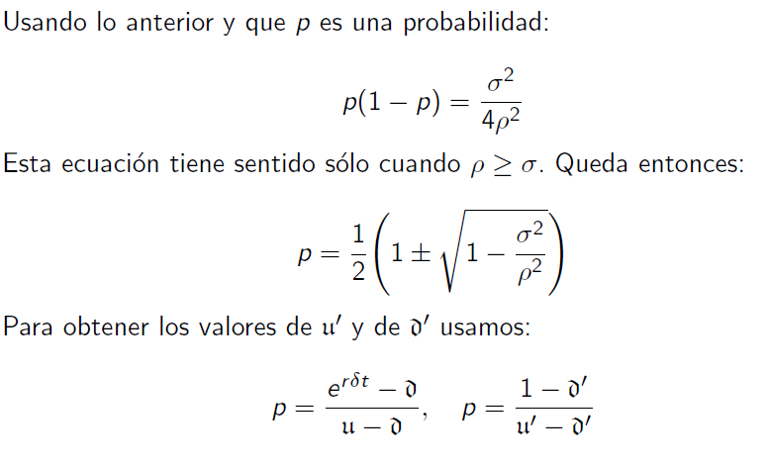

Elección de $u y d$ (2/3)

Slide 45
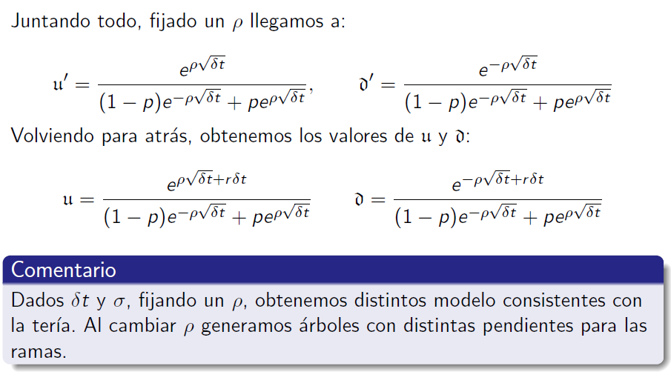

Elección de $u y d$ (3/3)

Slide 46
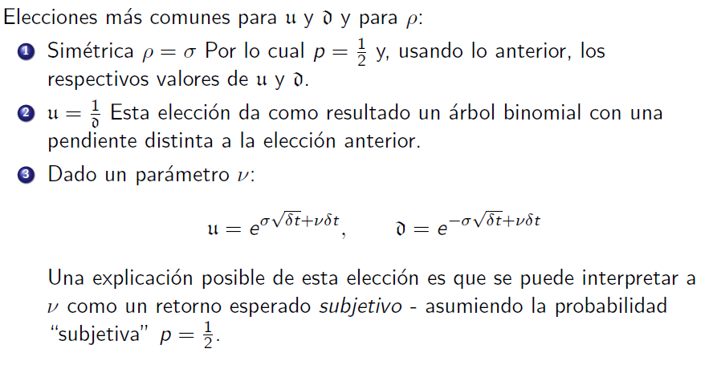
Elecciones comunes

Slide 47
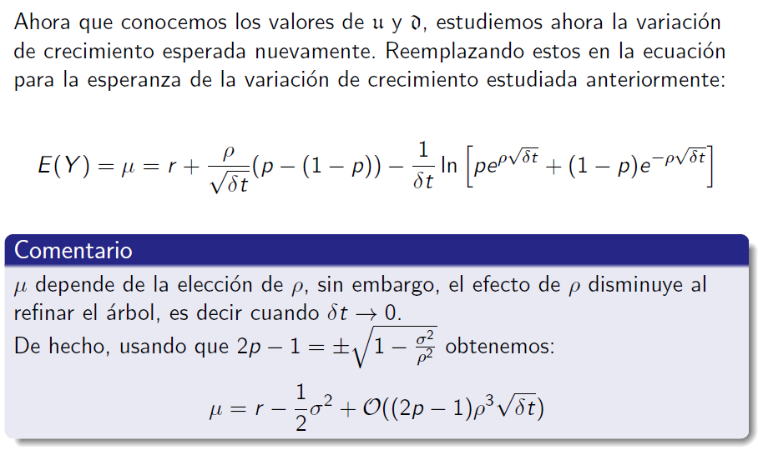
El paso al límite del Árbol Binomial (1/4)

Slide 48

El paso al límite del Árbol Binomial (2/4)

Slide 49

El paso al límite del Árbol Binomial (3/4)

Slide 50

El paso al límite del Árbol Binomial (4/4)

Slide 51

Camino a Black-Scholes (1/2)

Slide 52

Camino a Black-Scholes (2/2)

Slide 53

Fórmula de Black-Scholes

